Slide 1


Báo cáo cuối môn
Software Testing

Slide 2
Tên đề tài:
Đề tài 01 : Xây dựng Selenium framework theo mô hình Page Object Model (POM) và tiến hành chọn code 1 vài test module, chạy và report kết quả.
GVHD: Tạ Quốc Ý
SVTH: Ngô Bảo Công
Lớp: ST19A1A

Slide 3

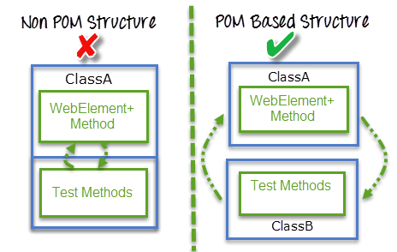
Tóm tắt nội dung
Page Object Model
Lý thuyết
Demo dự án

Slide 4

POM là gì?
Lợi ích
Page Object Model (POM) là một mẫu thiết kế để tạo kho lưu trữ đối tượng - Object Repository cho các phần tử giao diện web.
Theo mô hình này, đối với mỗi trang web trong ứng dụng, sẽ có lớp trang tương ứng.
Lớp trang này sẽ chứa các WebElements của trang web đó và cũng chứa các phương thức thực hiện các thao tác trên các WebElements đó.
Các hoạt động trong giao diện người dùng được tách biệt. Code của chúng ta sạch hơn và dễ hiểu hơn, dễ bảo trì hơn
Lợi ích thứ hai là kho lưu trữ đối tượng độc lập với các trường hợp kiểm thử
Code ít hơn và được tối ưu hóa vì các phương thức trang có thể tái sử dụng trong các lớp POM.

Slide 5
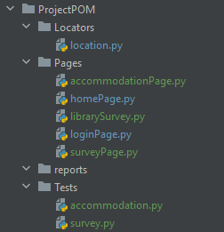
Chuẩn bị môi trường
Cây thư mục
Python
Pip
Selenium
Pycharm or VS code
Chrome, Firefox or Edge

Slide 6
Thanks For Watching!

